Slide 1
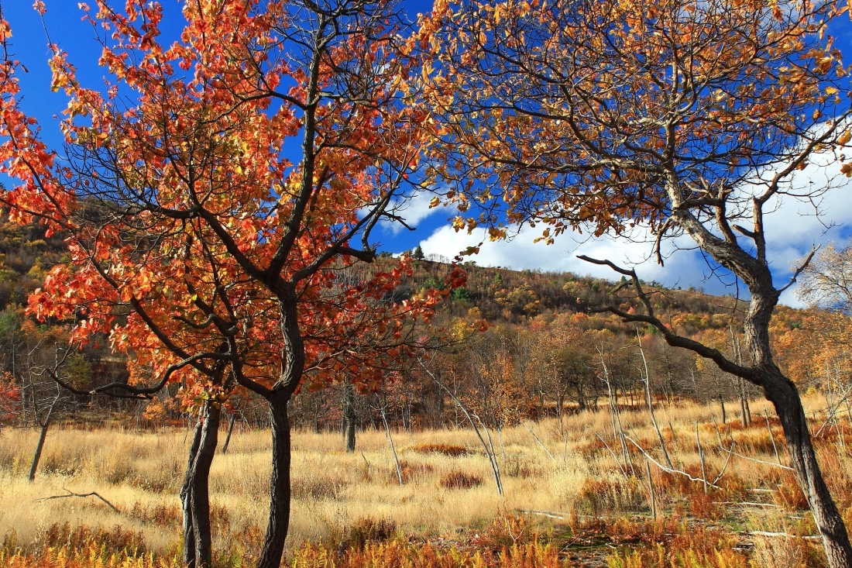

Slide 2
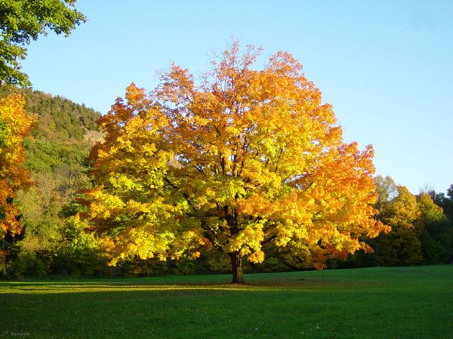

Slide 3
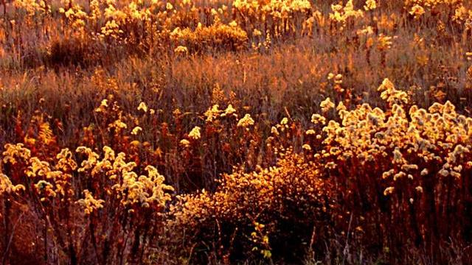

Slide 4
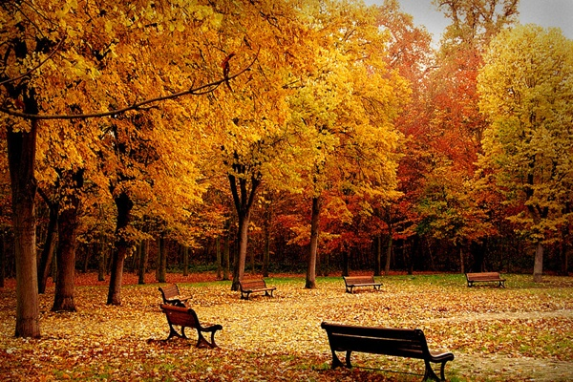

Slide 5
ЛИВАДА У ЈЕСЕН
ДАНИЛО КИШ

Slide 6
ДАНИЛО КИШ
-рођен је у Суботици 1935., умро у Паризу 1989.године
-приповедач, драмски писац, преводилац, есејиста
-један од најзначајнијих писаца 20.века

Slide 7
Рани јади
Збирка приповедака чија је тема болно одрастање главног јунака, јеврејског дечака Андреаса Сема.
Дата су сећања на драга бића и у њој има доста аутобиографског.

Slide 8
,, ја до данас нисам у стању и још не долазим у искушење да пишем о било чему другом...осим о ономе што сам лично како се то каже доживео, што ћу рећи видео, чуо, одболовао. Одатле у мојим књигама тзв. Удео аутобиографског...’’ данило киш

Slide 9
Најзначајнија дела:
Рани јади (збирка приповедака)
Башта и пепео (роман)
Пешчаник (роман)
-Дела која чине део породичног циклуса у којем лик Андреаса Сама трага за својом прошлошћу и успоменама из детињства)
Енциклопедија мртвих (збирка прича)

Slide 10
Књижевни род: епика
Књижевна врста: приповетка
Тема: пишчево сећање на оца
Идеја: пишчева жеља да оживи детињство

Slide 11
Композиција приповетке
1.целина- дескриптивна – И нигде више шареног шатра
*опис ливаде на којој је била циркуска шатра
*опис ливаде у којој је природа нетакнута људском руком
2.целина-наративна- Одједном, са запада, израња из трава мој отац
*прича о измишљеном сусрету са изгубљеним оцем

Slide 12
Мање познате и непознате речи:
МЕЧКАР – особа која за новац приказује игру дресиране мечке
АТЛЕТА – спортски такмичар велике физичке снаге и увежбаности; рвач
ЈАРБОЛ – дугачка шипка на коју се качи застава
БАРЈАК – застава
ПЕЛИВАН – циркуски акробата на жици
БОТАНИКА – наука о биљкама
УМАК – сос
КИСЕЛИЦЕ – кисела чорба, кисело млеко
МИЛЕРАМ – павлака
ХЕРБАРИЈУМ – збирка пресованих биљака
ОПЕРВАЖАН-оивичен
ГОТСКИ- писано немачким писмом насталим у 12.веку

Slide 13
анализа
Ко је приповедач у овом дeлу?
У ком лицу је написана ова приповетка?
Уочи у првом пасусу заменичке и глаголске облике који упућују на лице.
Након одласка циркуса и нестанка шареног вашара, остаје ливада са траговима присуства људи, али у раскошним бојама и мирисима јесени. Каква се атмосфера дочарава описом ливаде у јесен?
Како приповедач доживљава долазак јесени?
На шта га та појава подсећа?

Slide 14
У каквом су односу слике природе и очево понашање?
Са чим се његов отац не слаже?
На који начин приповедач показује очево неслагање?
Шта на основу поступака Едуарда Сама можеш закључити о његовом карактеру?
Објасни у каквом је односу опис јесењег пејзажа са губитком оца.
Понови начине изражавања, а потом препознај које начине изражавања користи аутор у овој приповеци.

Slide 15
Стилске фигуре
епитети,
ономатопеја,
контраст (поређење по супротности)

Slide 16
Књижевни појмовник
афективно сећање
Афективним сећање спаја се време у причи са доживљајем света његових јунака.
нарација
дескрипција

Slide 17
Verba volant, scripta manent . Речи лете, оно што је написано остаје. Латинска изрека

